Slide 1
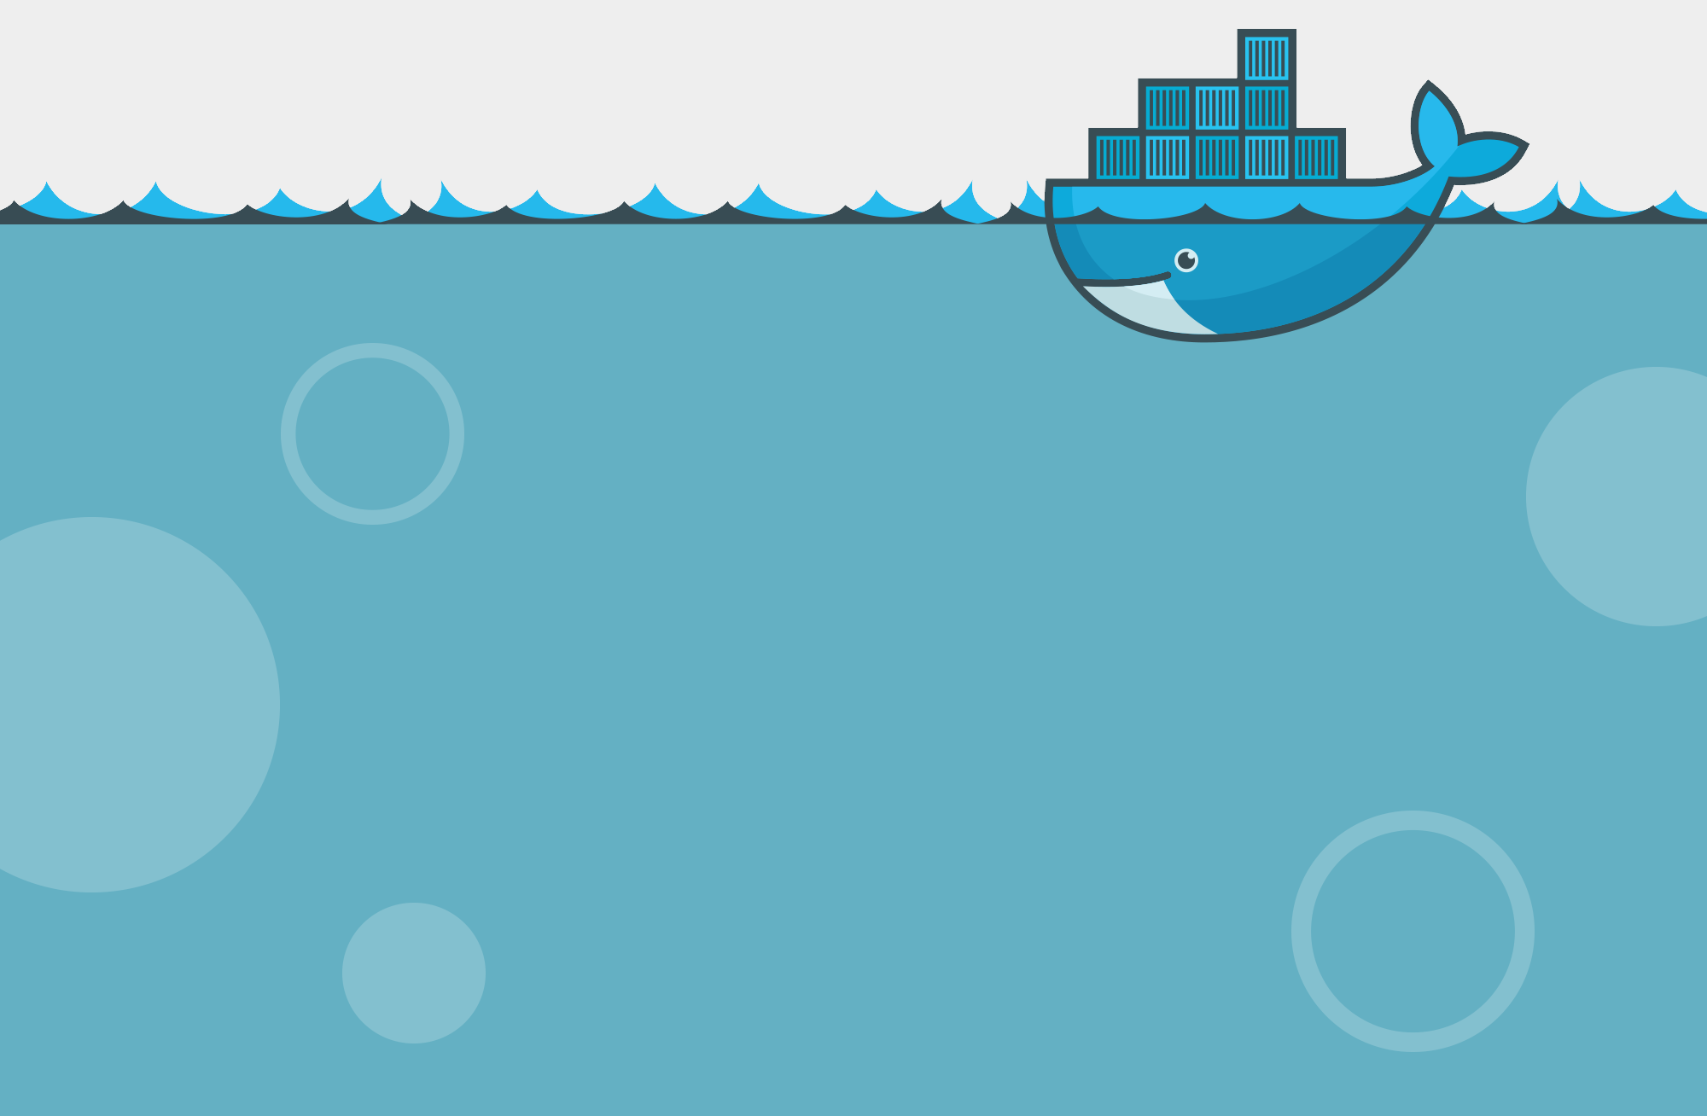
Docker 介绍与运用
周文阳

Slide 2
分享前对比
在新机器上安装一个mysql
下载mysql sudo rpm -Uvh platform-and-version-specific-package-name.rpm
安装mysql 服务端yum install -y mysql-community-server
启动mysql service mysqld start
导入数据、配置账号、设置权限
在集群里安装多个实例
重复以上操作
疑问
如何简化操作
如何在操作系统、硬件不同的情况下保证安装的所有环境都一致

Slide 3
主要内容
一、Docker介绍及原理
三、Docker实践案例
什么是Docker?
Docker的生态圈
Docker与虚拟化的差别
Docker文件系统
XBRL 案例
二、Docker三大核心
Docker操作-仓库
Docker操作-镜像
Docker操作-容器
Docker操作-Dockerfile

Slide 4
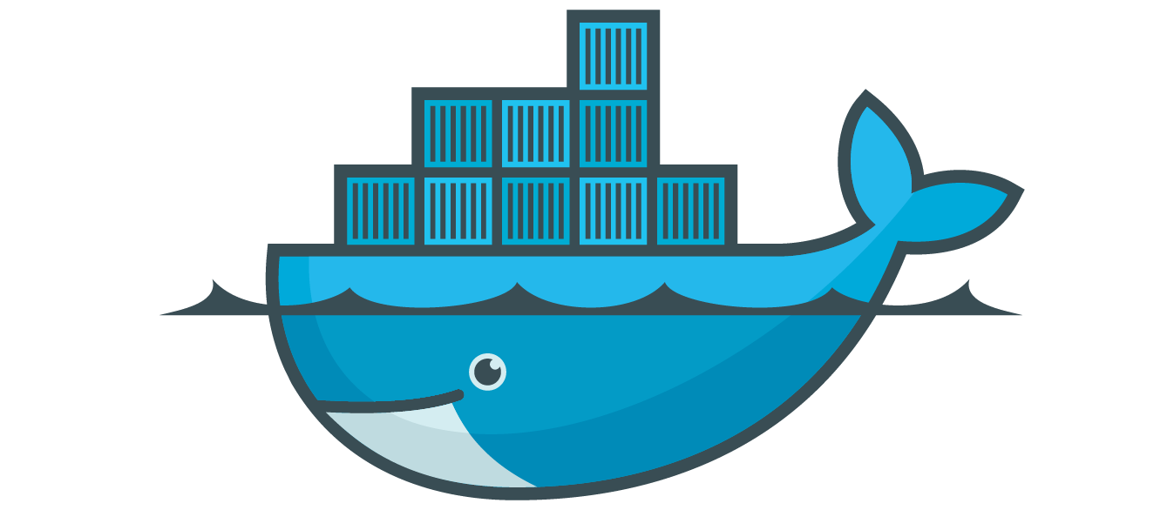
第一部分
Docker介绍及原理

Slide 5
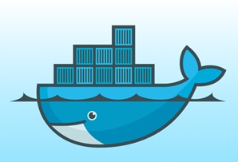
什么是Docker?
Docker
Docker是一个虚拟环境容器。Docker的思想来自于集装箱。
java应用
python应用
Docker可以将运行的.net、java、python所需的系统环境以及依赖集装连同程序一起打包。只需要一个开关就可以在任何地方运行
C#应用
云计算

Slide 6
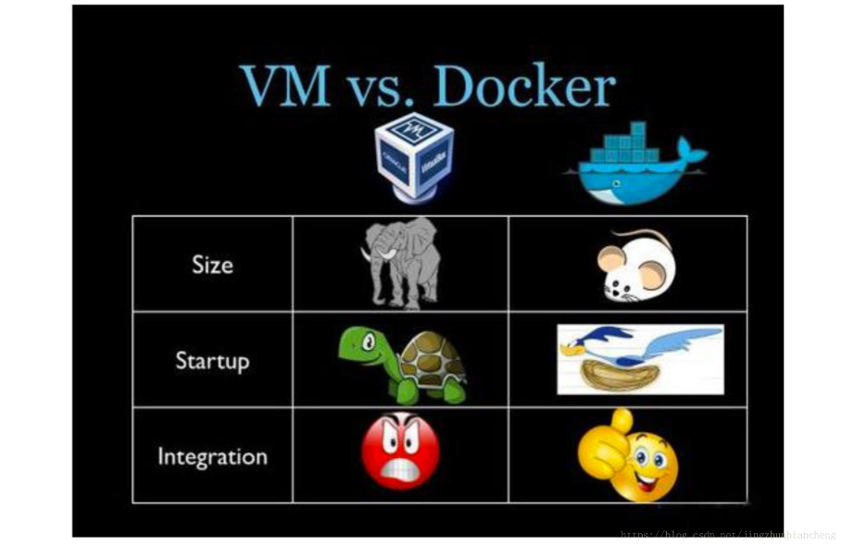

什么是Docker?
Docker与虚拟机的区别
VM(VMware)在宿主机器、宿主机器操作系统的基础上创建虚拟层、虚拟化的操作系统、虚拟化的仓库，然后再安装应用
Container(Docker容器)，在宿主机器、宿主机器操作系统上创建Docker引擎，在引擎的基础上再安装应用
Docker在宿主机器的操作系统上创建Docker引擎，直接在宿主主机的操作系统上调用硬件资源，而不是虚拟化操作系统和硬件资源，所以操作速度快。
虚拟机虚拟安装ubuntu
Docker虚拟安装ubuntu

Slide 7
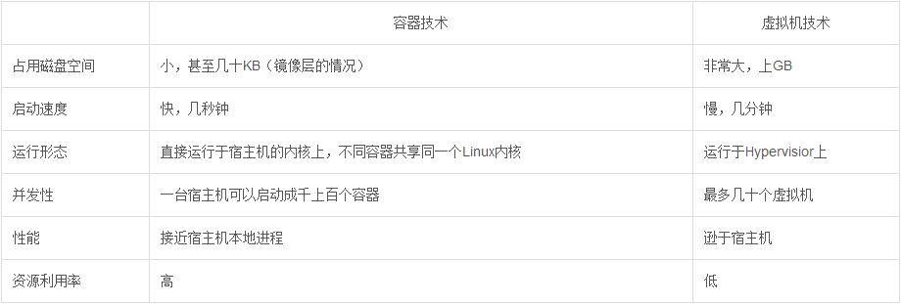
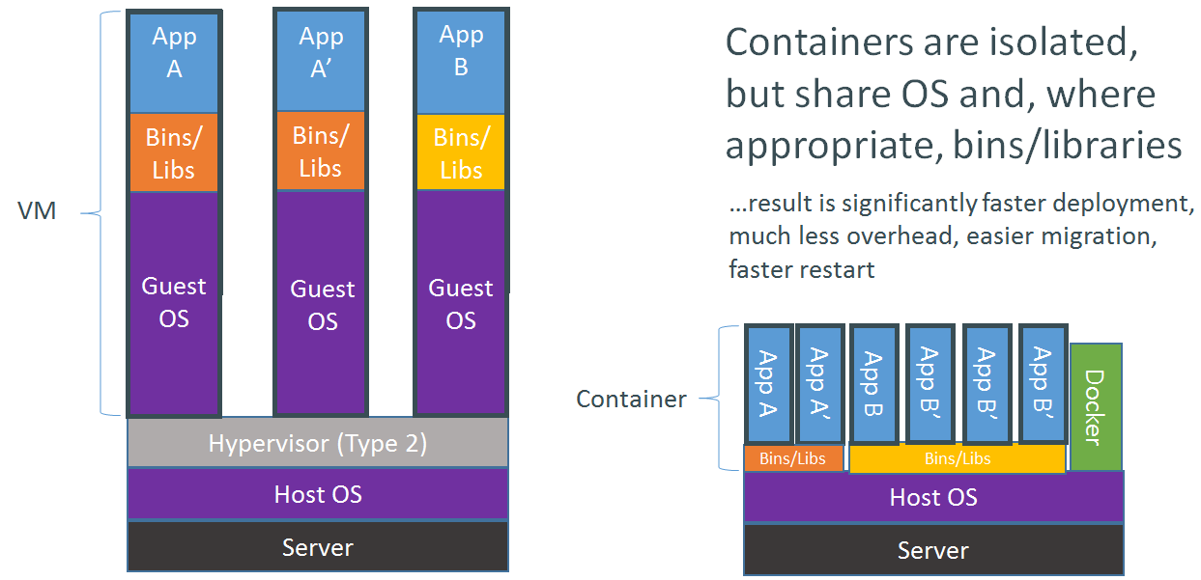
Docker VS VM
Notes:
1、容器是分离的，共享OS；
2、更快的部署，大大减少性能开销，更容易迁移，启动速度更快

Slide 8
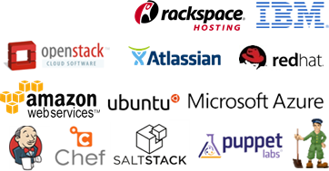
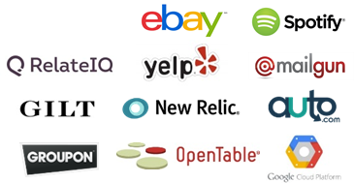

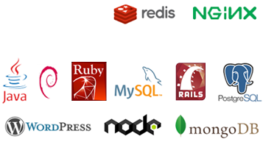
Docker的生态圈
Community
460+ Contributors
250+ Meetups on Docker
2.75M Downloads
6.7K Projects on GitHub
Partners
Users
Support
Enterprise Support
Robust Documentation
Implementation, Integration, Training
Network of Partners
The Docker Platform
Docker Engine
Docker Hub
Build, Ship, and Run
Content
Official Repos & 14K+ Dockerized Apps

Slide 9

第二部分
Docker三大核心及基本操作

Slide 10
Docker三大核心
容器
Container
镜像
images
仓库
Repositories
docker Hub
(public registry)
Docker-registry
(private registry)

Slide 11
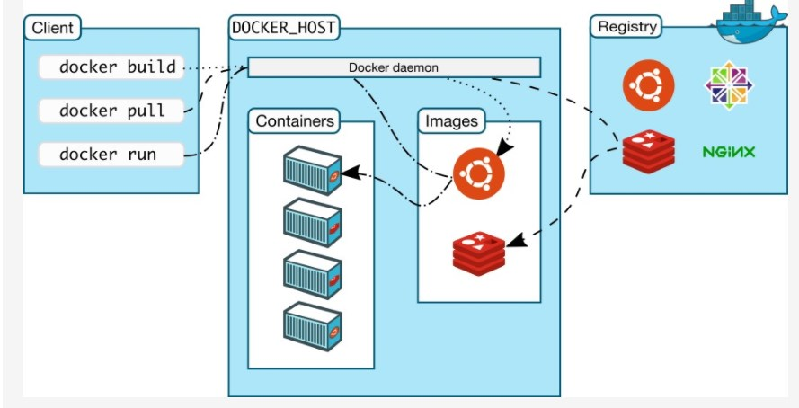
三大核心

Slide 12
Docker操作-仓库
仓库相关命令
docker search centos6
docker pull centos:latest
docker push yorko/mysql:v2
docker login

Slide 13
Docker操作-实战1
安装一个最简单的mysql
yum install docker –y
docker pull mysql:5.7
docker run --name test-mysql -d 7faa3c53e6d6

Slide 14
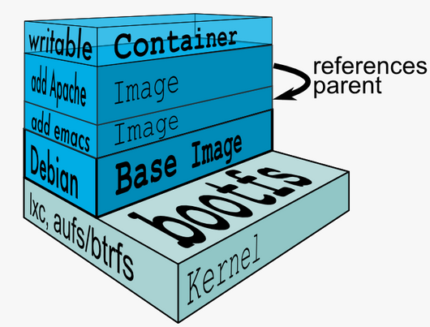
Docker文件系统
Docker AUFS特性
Docker镜像位于bootfs之上
每一层镜像的下面一层称为其父镜像(父子关系)
第一层镜像为Base Image
容器在最顶层
其下的所有层都为readonly
Docker将readonly的FS层称作 "image"

Slide 15
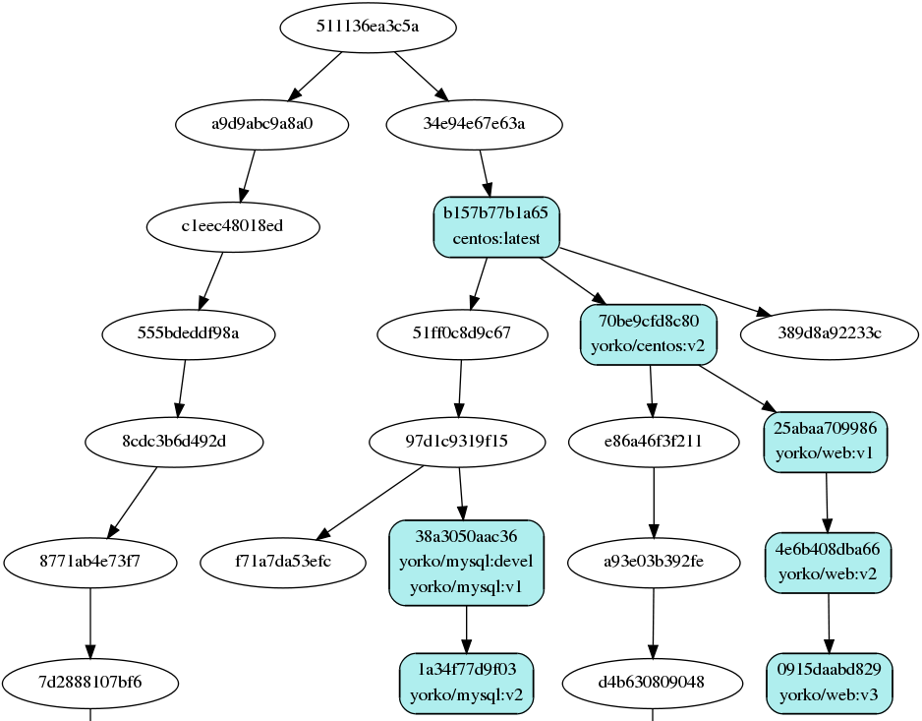
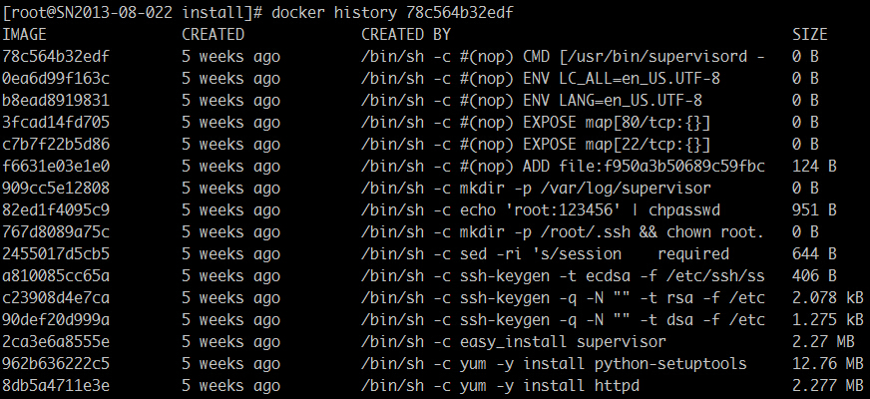
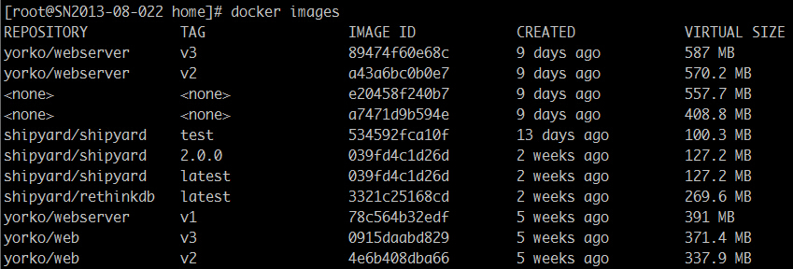
Docker操作-镜像
镜像相关命令
docker images
docker rmi centos:latest
docker build -t="yorko/mysql:v1" .
docker export <CONTAINER ID> > /home/export.tar
cat /home/export.tar | docker import - yorko-1-export:latest
docker save yorko-1 > /home/save.tar
docker load < /home/save.tar

Slide 16
Docker操作-容器
容器运行相关命令
docker run -d --dns 172.17.42.1 -p 8080:80 -p 2022:22
-v /data:/data –v /etc/httpd/conf:/etc/httpd/conf -v /etc/httpd/conf.d:/etc/httpd/conf.d –v /etc/localtime:/etc/localtime:ro --name webserver1
webserver:v3 /usr/sbin/apache2 -DFOREGROUND
docker start/stop/restart/attach/kill webserver1

Slide 17
Docker操作-实战2
快速安装一个完整的mysql
docker run -p 3307:3306 -v $PWD/conf:/etc/mysql/conf.d -v $PWD/data:/var/lib/mysql -e MYSQL_ROOT_PASSWORD=123456 --name test-mysql -d b2e41f359b93

Slide 18
Docker操作-实战3
快速安装多个完全一样的mysql
docker run -p 3308:3306 -v $PWD/conf:/etc/mysql/conf.d -v $PWD/data:/var/lib/mysql -e MYSQL_ROOT_PASSWORD=123456 --name test-mysql2 -d b2e41f359b93

Slide 19
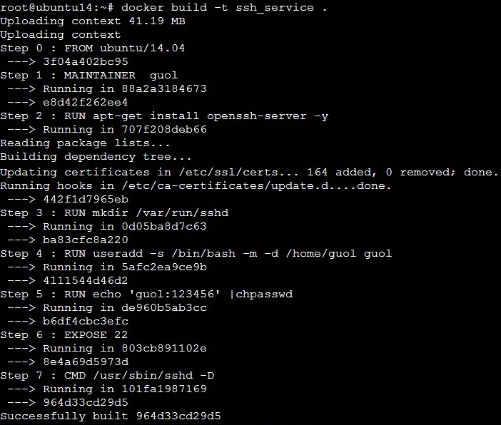
Docker操作-Dockerfile
Dockerfile介绍
FROM ubuntu/14.04
MAINTAINER guol
## install ssh
RUN apt-get install openssh-server -y
## config ssh
RUN mkdir /var/run/sshd
RUN useradd –s /bin/bash –m –d /home/guol guol
RUN echo ‘guol:123456’|chpasswd
ENV RUNNABLE_USER_DIR /home/guol
EXPOSE 22
CMD ["/usr/sbin/sshd -D"]

Slide 20
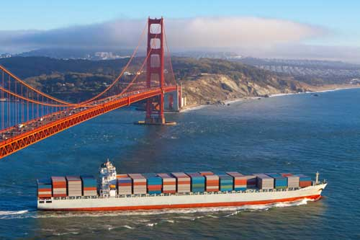
第三部分
Docker集群与交互

Slide 21
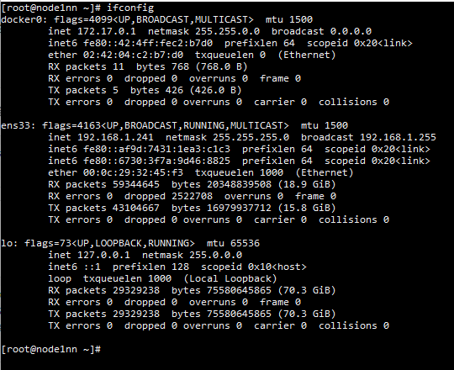
Docker的集群与交互
Docker的网卡
ifconfig

Slide 22
Docker的集群与交互
Docker设置网络
创建自定义网络：docker network create --subnet=192.168.0.0/16 staticnet
给容器分配ip: docker run -p 3308:3306 -v $PWD/conf:/etc/mysql/conf.d -v $PWD/data:/var/lib/mysql -e MYSQL_ROOT_PASSWORD=123456 --name test-mysql2 --net staticnet --ip 192.168.0.2 -d b2e41f359b93

Slide 23
Docker操作-实战4
快速部署一个简单的nginx+php集群
拉取个人php镜像 docker pull wenyangchou/kunlunphp-fpm:v2
启动php docker run --name my-php -v /home/zwy/kunlun-test/nginx/www:/www -d c9ea6b7d1485
启动nginx docker run --name my-nginx -p 8088:80 -d -v www:/usr/share/nginx/html:ro -v /home/zwy/kunlun-test/nginx/conf/conf.d:/etc/nginx/conf.d:ro --link my-php:php db0d789f8f08
解释
-p 8088:80: 端口映射，把 nginx 中的 80 映射到本地的 8088 端口。
~/nginx/www: 是本地 html 文件的存储目录，/usr/share/nginx/html 是容器内 html 文件的存储目录。
~/nginx/conf/conf.d: 是本地 nginx 配置文件的存储目录，/etc/nginx/conf.d 是容器内 nginx 配置文件的存储目录。
--link myphp-fpm:php: 把 myphp-fpm 的网络并入 nginx，并通过修改 nginx 的 /etc/hosts，把域名 php 映射成 127.0.0.1，让 nginx 通过 php:9000 访问 php-fpm。
注意事项
挂接文件必须是绝对路径

Slide 24
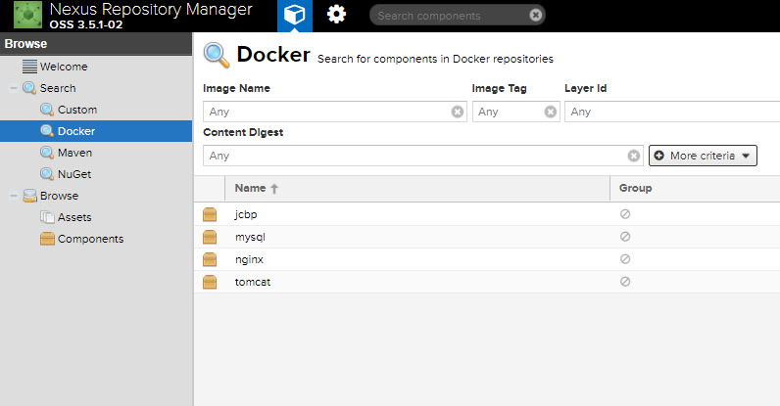
Docker私有仓库

Slide 25
THANKS

